Slide 1
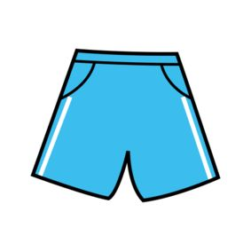
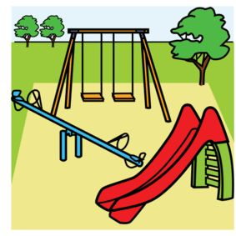
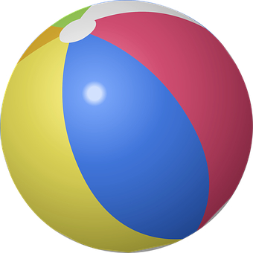
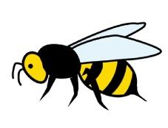
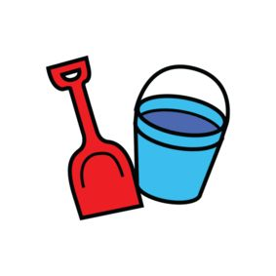
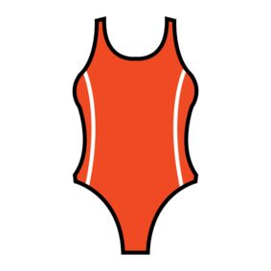
Ball
Playground
Shorts
Ball
Shorts
Lekeplass
Swimsuit
Bee
Bucket and shovel
Bie
Bøtte og spade
Badedrakt

Slide 2


www.morsmal.no
www.morsmal.no
www.morsmal.no
www.morsmal.no
www.morsmal.no
www.morsmal.no

Slide 3
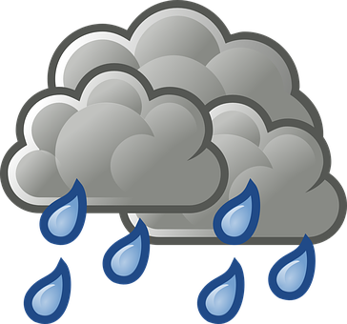

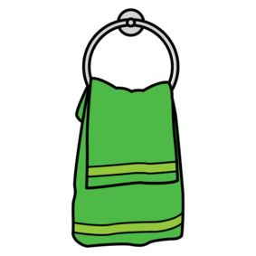

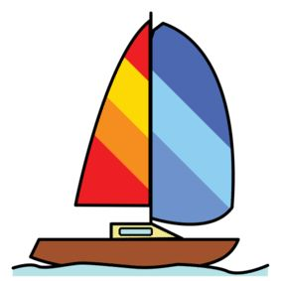
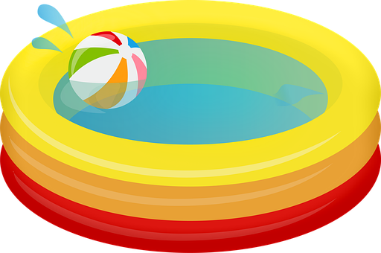
Rain
Flower
Towel
Regn
Blomster
Håndkle
Ice cream
Boat
Pool
Is
Båt
Basseng

Slide 4
www.morsmal.no
www.morsmal.no
www.morsmal.no
www.morsmal.no
www.morsmal.no
www.morsmal.no

Slide 5
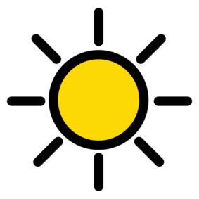
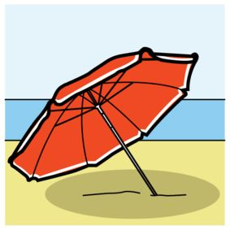
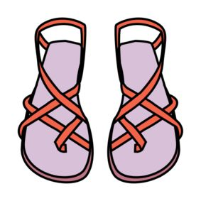
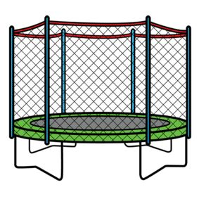

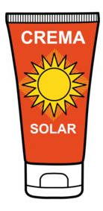
Sun
Parasol
Sandals
Sol
Parasoll
Sandaler
Sunscreen
Trampoline
Bandage
Solkrem
Trampoline
Plaster

Slide 6
www.morsmal.no
www.morsmal.no
www.morsmal.no
www.morsmal.no
www.morsmal.no
www.morsmal.no

Slide 7
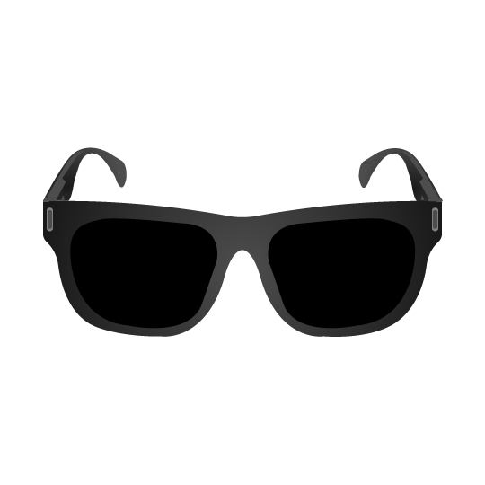
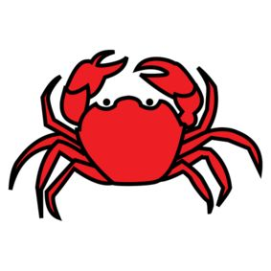
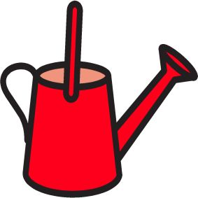
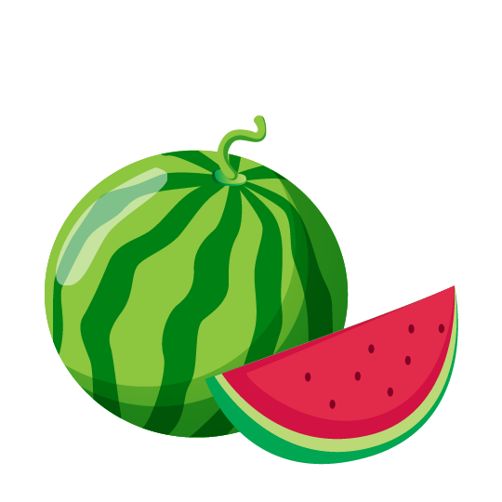
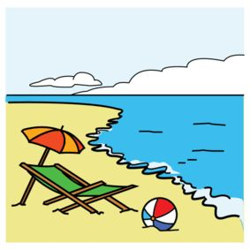
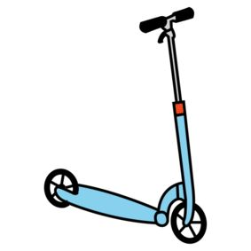
Watering can
Sunglasses
Crab
Vannkanne
Solbriller
Krabbe
Watermelon
Scooter
Beach
Vannmelon
Sparkesykkel
Strand

Slide 8
www.morsmal.no
www.morsmal.no
www.morsmal.no
www.morsmal.no
www.morsmal.no
www.morsmal.no

Slide 9
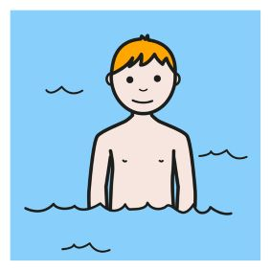
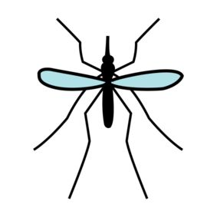
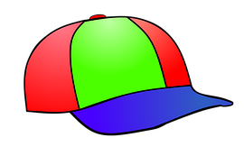
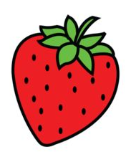
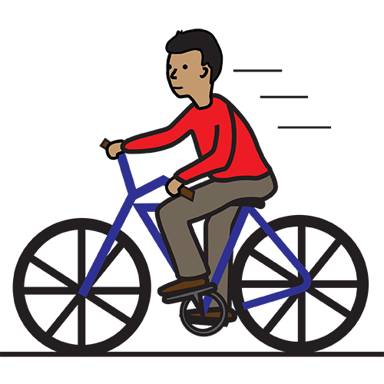
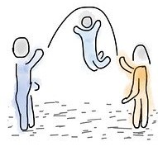
Cap
Mosquito
To swim
Caps
Mygg
Bade
Bicycle
Jump rope
Strawberry
Sykkel
Hoppe tau
Jordbær

Slide 10
www.morsmal.no
www.morsmal.no
www.morsmal.no
www.morsmal.no
www.morsmal.no
www.morsmal.no

Slide 12
www.morsmal.no
www.morsmal.no
www.morsmal.no
www.morsmal.no
www.morsmal.no
www.morsmal.no

